Slide 1
崑山科技大學資工所
深度學習Deep Learning課程
Pandas資料分析實戰
報告人：張楡
指導恩師：龍大大
繳交日期：2020.05.07

Slide 2
目錄
data science-資料科學
分析技術----Numpy、Pandas
Pandas 提供的資料結構
Pasdas常用技術

Slide 3
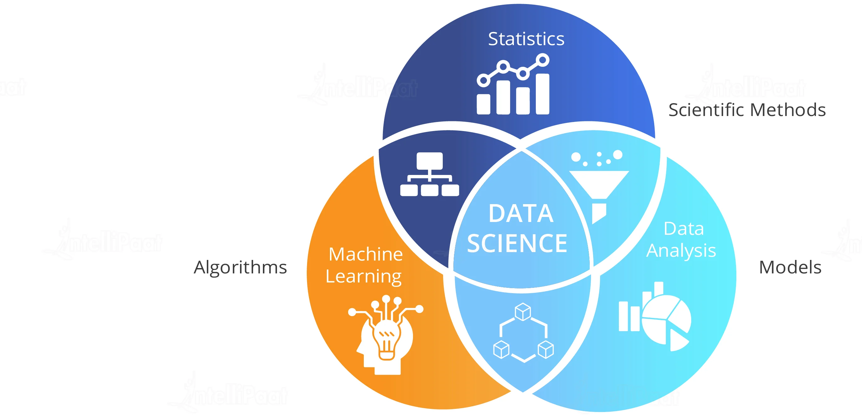
data science---資料科學
科學方法
算法
模型

Slide 4
分析技術---Numpy、Pandas…..
NumPy是Python數值計算最重要的基礎包，大多數提供科學計算的包都是用numPy的陣列作為構建基礎。專門用來處理矩陣，它的運算效率比列表更高效。
pandas是基於numpy的資料分析工具，能夠快速的處理結構化資料的大量資料結構和函數。
scipy是基於numpy的科學計算包，包括統計、線性代數等工具。
matplotlib 是最流行的用於繪製資料圖表的 Python 庫。

Slide 5
Pandas 提供的資料結構
Series：用來處理時間序列相關的資料(如感測器資料等)，主要為建立索引的一維陣列。
DataFrame：用來處理結構化(Table like)的資料，有列索引與欄標籤的二維資料集，例如關聯式資料庫、CSV 等等。
Panel：用來處理有資料及索引、列索引與欄標籤的三維資料集。

Slide 6
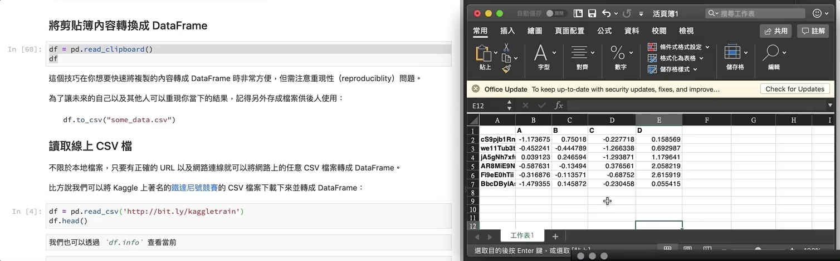
將剪貼簿內容轉換成 DataFrame

Slide 7
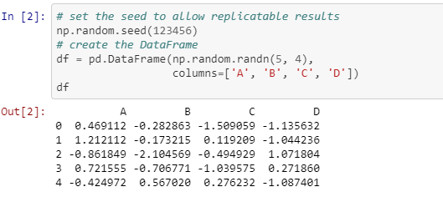
Pasdas常用技術---建立

Slide 8
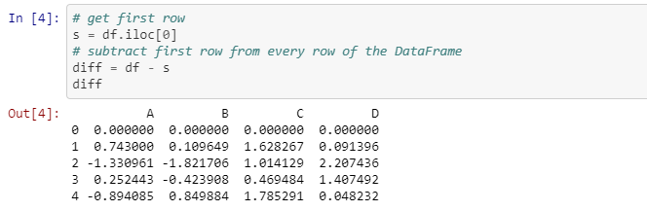
Pasdas常用技術---運算

Slide 9
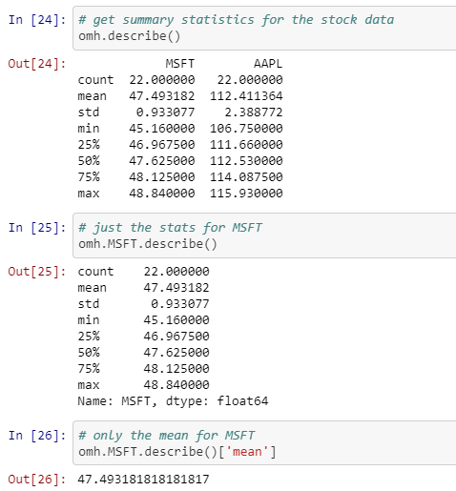
Pasdas常用技術---獲取數據

Slide 10
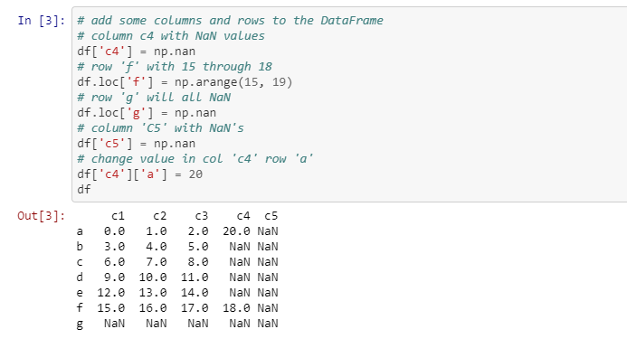
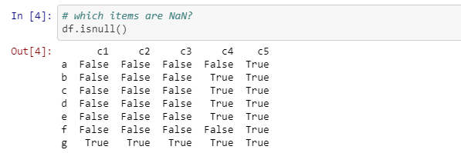
Pasdas常用技術---處理資料遺漏

Slide 11
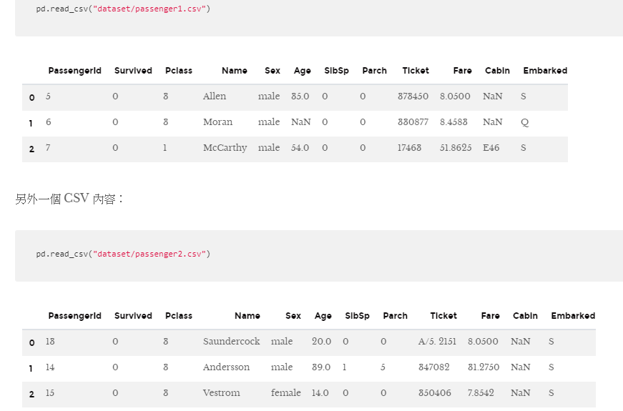
讀入並合併多個 CSV 檔案成單一 DataFrame

Slide 12
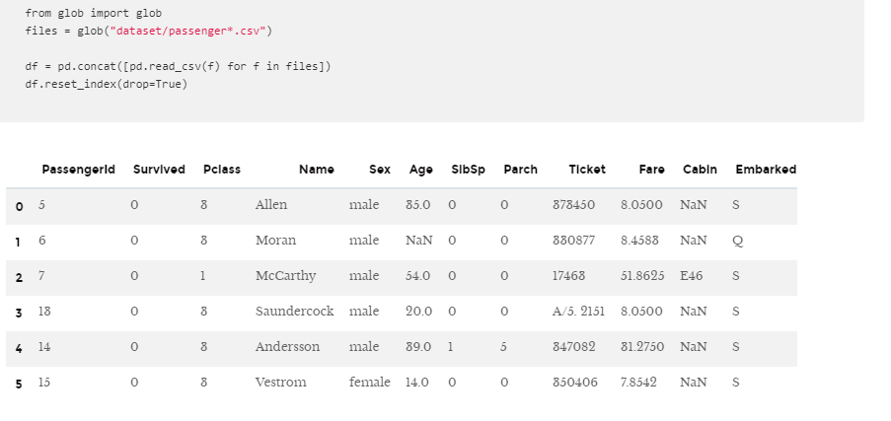
讀入並合併多個 CSV 檔案成單一 DataFrame

Slide 13
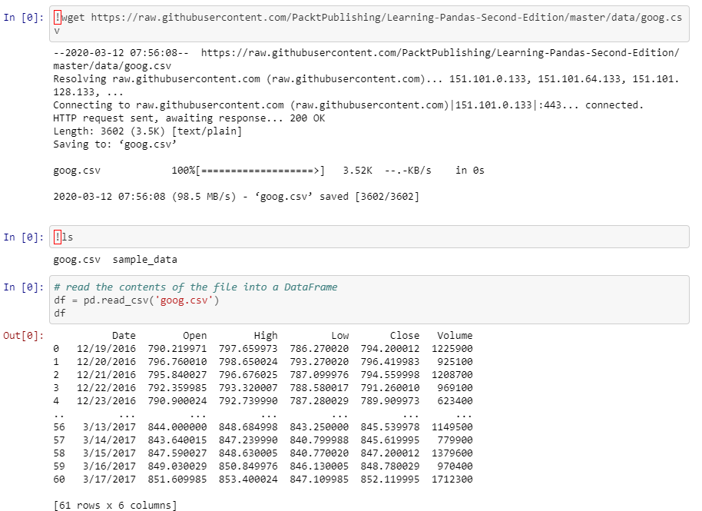
在google colab環境讀取.csv檔

